Slide 1
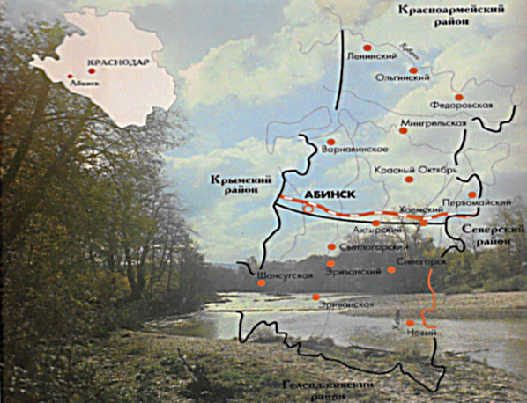
Любимый уголок земли – Абинский район

Slide 2
Герб Абинского района

Slide 3
Флаг Абинского района

Slide 4
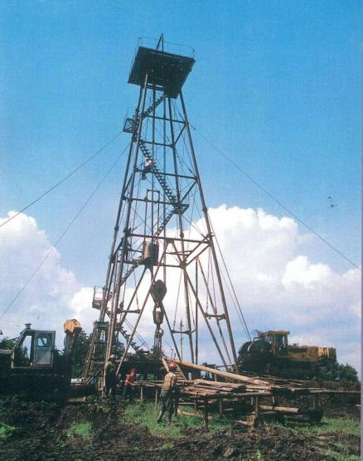
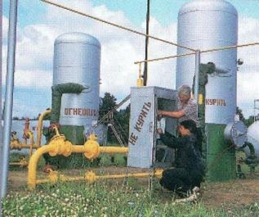
Нефтегазодобывающее производство «Абиннефть»

Slide 5
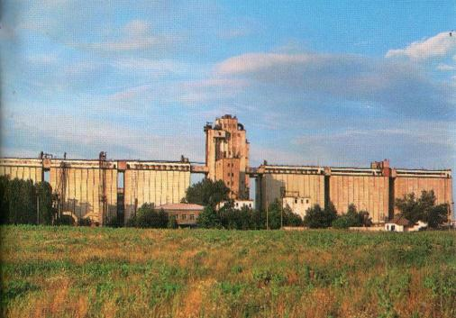
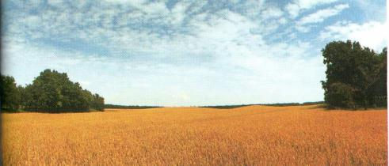
Холмский Элеватор

Slide 6
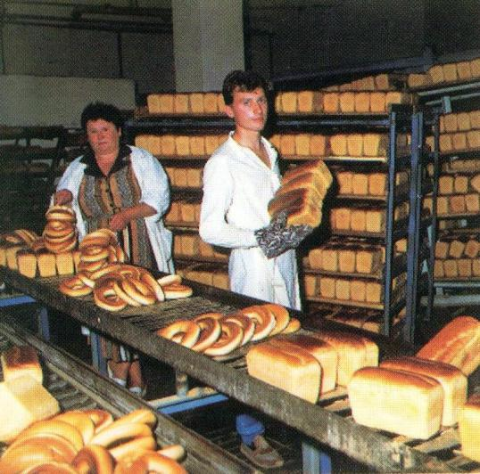
Ахтырский хлебозавод

Slide 7
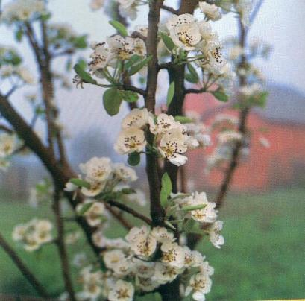
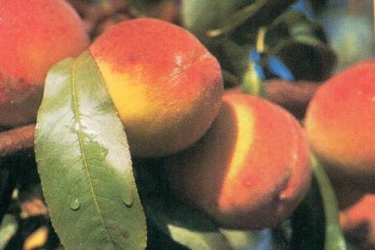
Коллекционное сельскохозяйственное предприятие «Светлогорское»

